Slide 1

IT training center
Terraform – Pokročilé použití proměnných a datových zdrojů

Slide 2

List, set, map, object, tuple
List
Seřazená kolekce prvků stejného typu
Zachovává pořadí, umožňuje duplikáty
Přístup přes index (0,1,2,…)
Tuple
Seřazená kolekce hodnot různých typů
Zachovává pořadí
Přístup přes index
Set
Neseřazená kolekce unikátních prvků
Nezachovává pořadí, odstraňuje duplikáty
Přístup přes „set member“, nejsou indexy
Map
Kolekce párových hodnot typu klíč -> hodnota
Hodnoty libovolného datového typu
Přístup přes klíče
Object
Struktura s pevně definovanými atributy a jejich typy
Podobné jako map, ale předem určený typ
Strukturovanější, než map

Slide 3
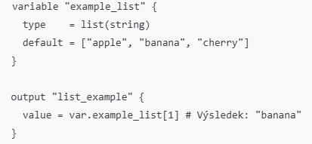
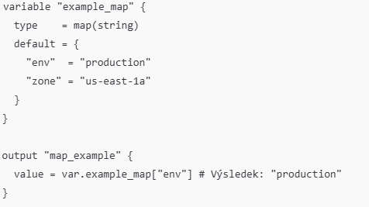
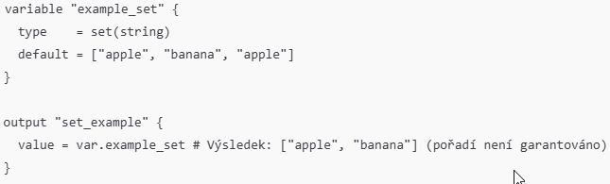
List, set, map, object, tuple

Slide 4
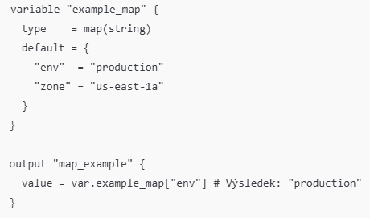
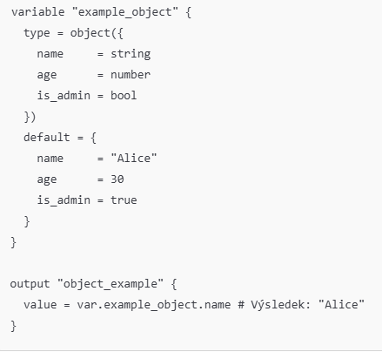
List, set, map, object, tuple

Slide 5
Převod mezi typy
tolist()
toset()
tomap()

Slide 6
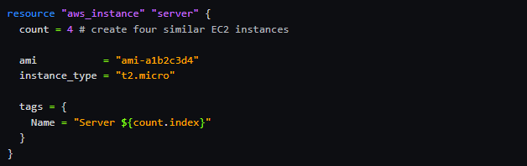
Meta-argumenty count a for_each
Resource blok nebo module standardně vytváří jeden skutečný objekt
Pro vytvoření více podobných objektů count nebo for_each
count:
Akceptuje celá čísla a vytváří tolik instancí nebo modulů
Pro rozlišení jednotlivých instancí se může použít count.index
Pro adresaci zdroje vytvořeného pomocí count je třeba použít index v každé instanci, count.index začíná 0 (např. aws_instance.server[0], aws_instance.server[1])
Hodnota count musí být známa před
Když se použije count pro modul, indexování je na úrovni modulu (např. module.<NAME>[KEY])

Slide 7
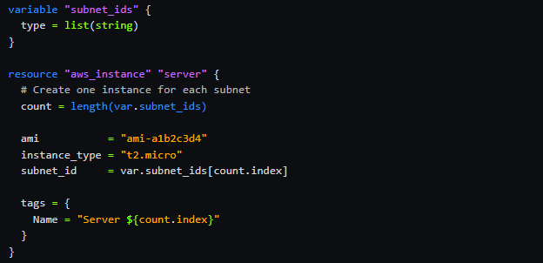
Meta-argumenty count a for_each
for_each:
Akceptuje hodnoty set of strings nebo map
Terraform vytvoří jednu instanci pro každého (each) člena mapy nebo setu
Před zavedením for_each do Terraformu se používalo vypočítání count z délky listu a použití count:

Slide 8
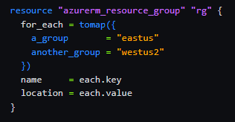

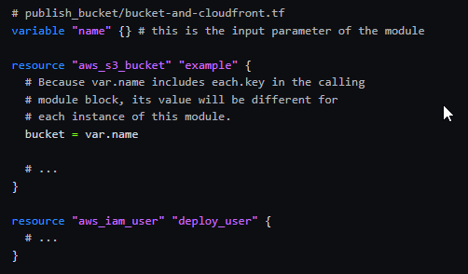
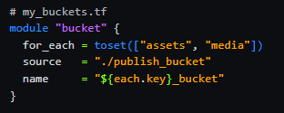
Meta-argumenty count a for_each
Map:
Set of strings:
Použití v modulu:

Slide 9
Meta-argumenty count a for_each
for_each:
each.key – map key nebo set member
each.value – key map value nebo při použití set stejné jako each.key
Omezení:
Sensitivní input/output proměnné a sinsitivní atributy nemohou být použity jako argumenty pro for_each
Všechny hodnoty v map musí být známy, jinak dostanete chybu: error message that for_each has dependencies that cannot be determined before apply
Adresování resourců – potřeba použít „map key“ nebo „set member“:
azurerm_resource_group.rg["a_group"], azurerm_resource_group.rg["another_group"]

Slide 10
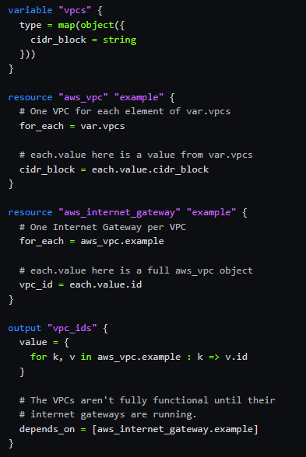
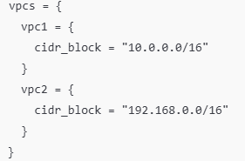

Řetězení for_each
Resource používající for_each = map of objects
Je možné použít resource jako for_each jiného
vpcs = mapa IP rozsahů
resource "aws_vpc" "example" vytvoří jednu síť pro každý záznam ve vpcs
resource "aws_internet_gateway" "example" vytvoří gateway pro každou vpc
output "vpc_ids" vytvoří výstupní mapu, kde klíčem je název vpc a ID odpovídajícího VPC

Slide 11
Terraform functions
https://developer.hashicorp.com/terraform/language/functions
Vestavěné bloky kódu, které Terraform poskytuje pro manipulaci s daty, výpočty a další zpracování
Kategorie:
String
Numering
Collection
Encoding
Filesystem
Date and Time
Hash and Crypto
IP Network
Type Conversion

Slide 12
Terraform functions – příklady
ToType:
tonumber() – akceptuje pouze strings, numbers, null
tostring() - akceptuje number/bool/string/null
tobool() – akceptuje string (pouze ”true” or “false”)/bool/null)
tolist() – mění set na list
toset() – mění list na set
tomap() – mění vložené argumenty na mapu

Slide 13



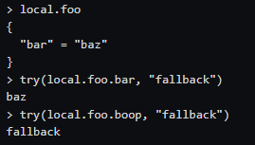
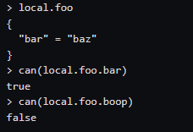

Terraform functions – příklady
lower
upper
replace
try
can
flatten

Slide 14

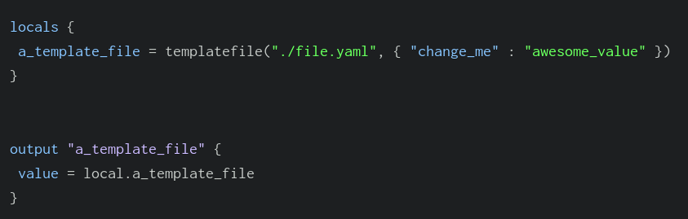
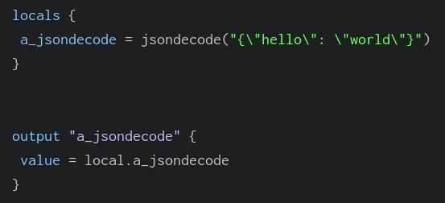
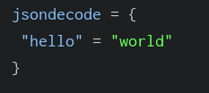
Terraform functions – příklady
lookup
templatfile
jsondecode yamldecode

Slide 15

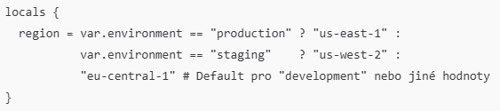
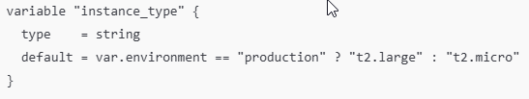
Conditional expressions – příklady
Vyhodnotí hodnotu na základě podmínky
Vrátí jednu hodnotu, pokud je pravdivá, jinou, když je nepravdivá
Podobné if-else konstrukci
condition ? true_val : false_val
Pokud condition je true, pak vrací true_val, jinak false_val
Logické operátory &&(AND), || (OR), ! (NOT)
Nejčastější použití:
Definice defaultních hodnot
Validace, zda má být resource vytvořen, nebo ne
Vytváření specifických resourců na základě podmínek
Aplikování odlišných nastavení resourců

Slide 16
Conditional expressions – omezení, doporučení
Nemůže být použito na providery
Count a for_each nemůžou být použity ve stejném objektu, vylučují se
Nepoužívat příliš komplexní podmínky
Používat popisné názvy proměnných, vždy použít i Description

Slide 17


For expression
Dovoluje vytvářet komplexní objekty
Vstupní typy: list, set, tuple, map, object
Výstupní typy: tuple [], object {}
Syntaxe:
[for s in var.list : upper(s)] – vstup je list, výstup tuple, kde všechna písmena jsou velká
[for k, v in var.map : length(k) + length(v)] – vstup je map/object, k symbol odkazuje na klíč nebo atribute name aktuálního elementu
[for i, v in var.list : "${i} is ${v}"] – stejné použití jako u předhozího, ale pro list nebo tuple, symbol i je index elementu začínající 0
{for s in var.list : s => upper(s)} – vytváří object, symbol => je použit k oddělení key, value

Slide 18
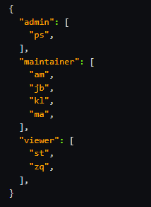
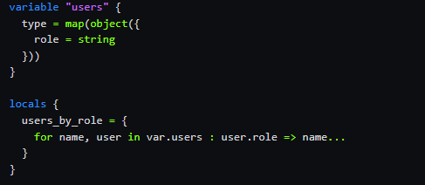
For expression – filtering, grouping
Filtering - výběr z kolekce pouze toho, co nás zajímá
[for s in var.list : upper(s) if s != ""]
{for name, user in var.users : name => user if user.is_admin}
[for instance in var.instances : instance.name if instance.type == "t2.micro"]
Grouping – někdy nejsou výsledné klíče jedinečné, pro tuto situaci Terraform podporuje Grouping, aktivuje se symbolem …

Slide 19
Úkoly
Přidat do modulu for_each
Přidat condition
Úprava jména na lower
For cyklus

